Slide 1
CARRERA DE INGENIERÍA EN ADMINISTRACIÓN TURÍSTICA Y HOTELERA TEMA: ESTUDIO DE LOS IMPACTOS GENERADOS POR LA ACTIVIDAD TURISTICA DE LA RESERVA ORQUIDEOLÓGICA PAHUMA, UBICADA EN EL KILÓMETRO 43 DE LA VÍA CALACAÍ- LA INDEPENDENCIA AL NOROCCIDENTE DE LA PROVINCIA DE PICHINCHA Y LA INCIDENCIA EN SU ZONA DE INFLUENCIA, PARA UN DESARROLLO SOSTENIBLE.
SOLEDAD ALENCASTRO
SANGOLQUÍ
2016

Slide 2
INTRODUCCIÓN
CAPÍTULO I
La Actividad turística genera impactos: Económicos, Socio Cultural y Ambiental
Desarrollo Sostenible
Interés Académico y Profesional

Slide 3
DEFINICIÓN DEL PROBLEMA
RESERVA ORQUIDEOLÓGICA PAHUMA
Su actividad turística genera impactos
Inestabilidad
Presente y Futuro
Estudio de impactos, generar estrategias

Slide 4
OBJETIVO GENERAL
Analizar los impactos generados por la actividad turística de la Reserva Orquideológica Pahuma y su incidencia en su zona de influencia, a través de la investigación del manejo de sus recursos, con el fin de contribuir a un desarrollo sostenible.

Slide 5
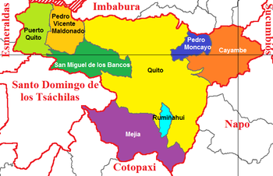
OBJETIVOS ESPECÍFICOS
Identificar la información
Determinar el marco situacional
Determinar estrategias
Aplicar entrevistas

Slide 6
Informe Brundtland
Actividad turística
Organización Mundial del Turismo
El turismo genera múltiples beneficios
Desarrollo Sostenible
Impactos económicos
Código Ético Mundial para el Turismo
Impactos Socioculturales
Impactos Ambientales
Marco Teórico

Slide 7
MACROAMBIENTE
CAPÍTULO II: DIAGNÓSTICO SITUACIONAL
ANALÍSIS EXTERNO
Económico
Sociocultural
Legal
Geográfico
Tecnológico
Político

Slide 8
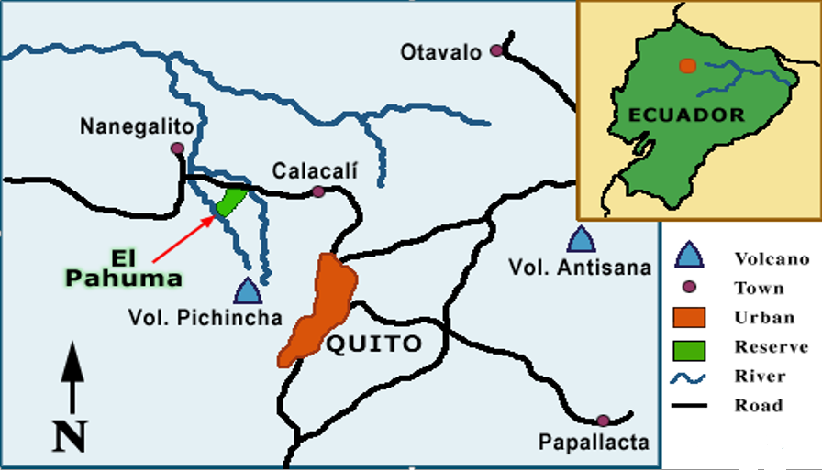
MICROAMBIENTE

Slide 9
Reserva Orquideológica Pahuma
ZONAS | HECTÁREAS
Zona Ecológica | 256,66 Hectáreas
Zona de Cuerpos de Agua | 55,43 Hectáreas
Zona de Turismo (Cascadas) | 24,29 Hectáreas
Zona de Agroturismo | 4,10 Hectáreas
Zona de Otros Usos | 23,88 Hectáreas
Total | 373,36 Hectáreas

Slide 10
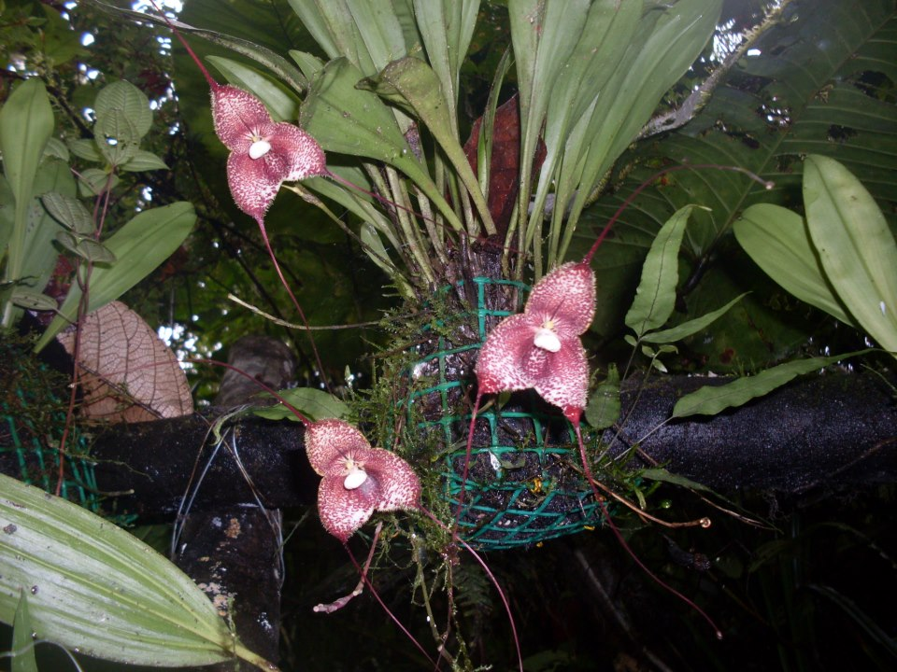
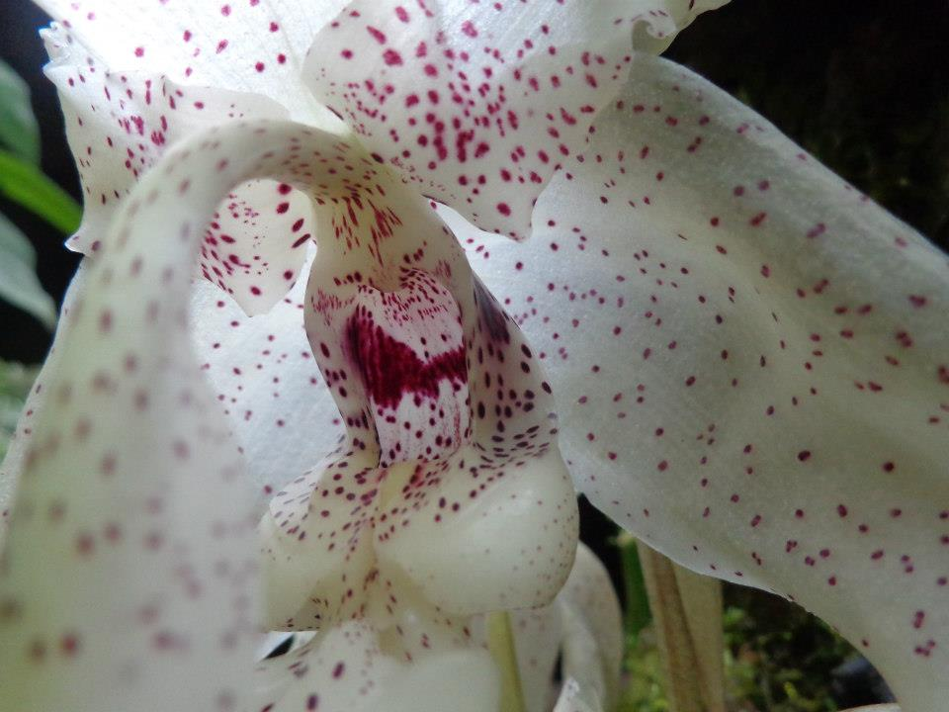
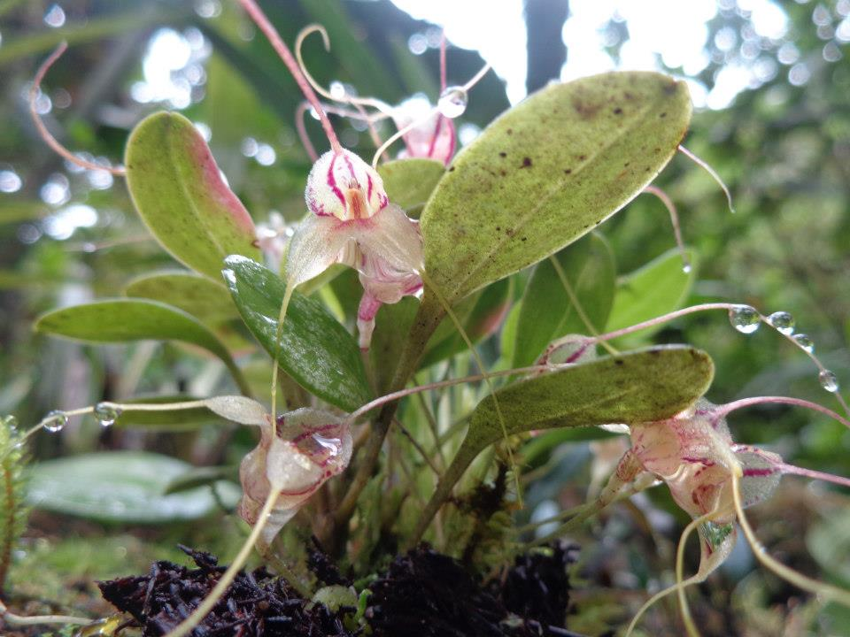
Atractivos Turísticos
Jardín Botánico
Dráculas
Torito
Masdevalia Nidifica
En el 2000 existían alrededor de 150 especies, pero en el 2015 han reducido a 20 especies

Slide 11
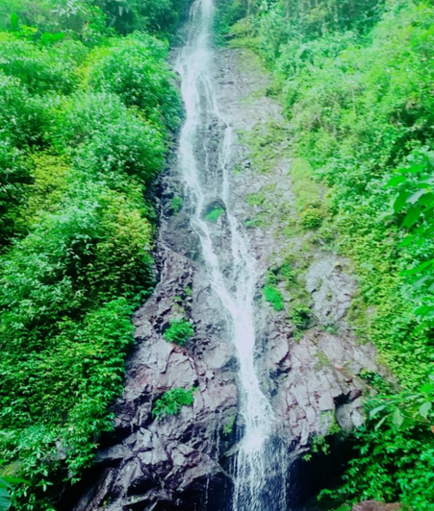
Cascadas
Cascada el Gallo de la peña( 15 metros de altura)
Cascada Baño de arena (20 metros de Altura)
Cascada Shunguyacu(85 metros)
Cascada Pacay(45 metros de Altura)
Cascada PACAY

Slide 12
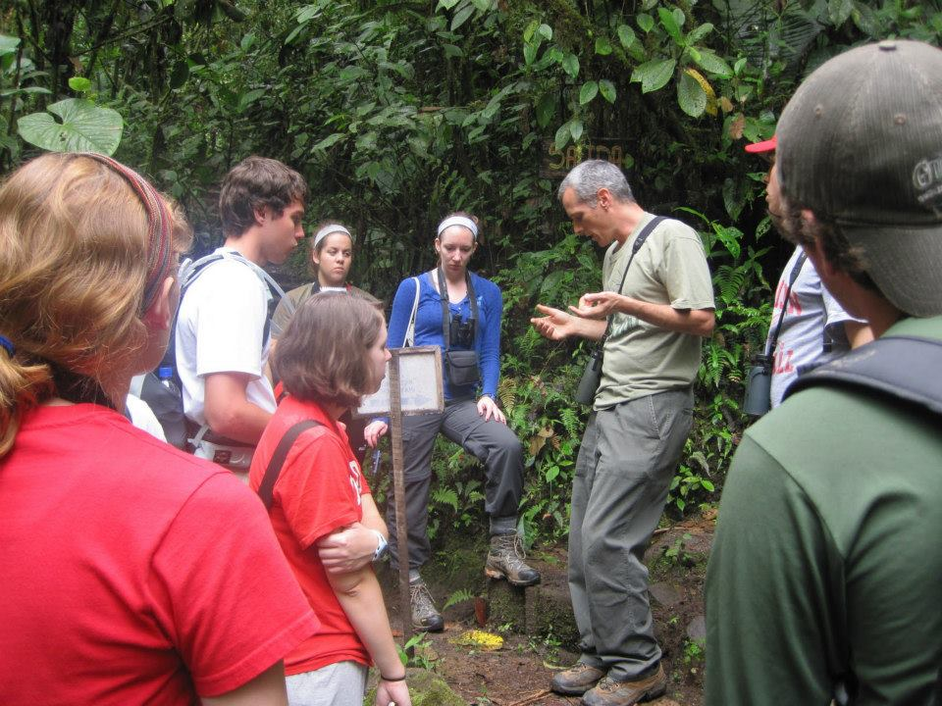
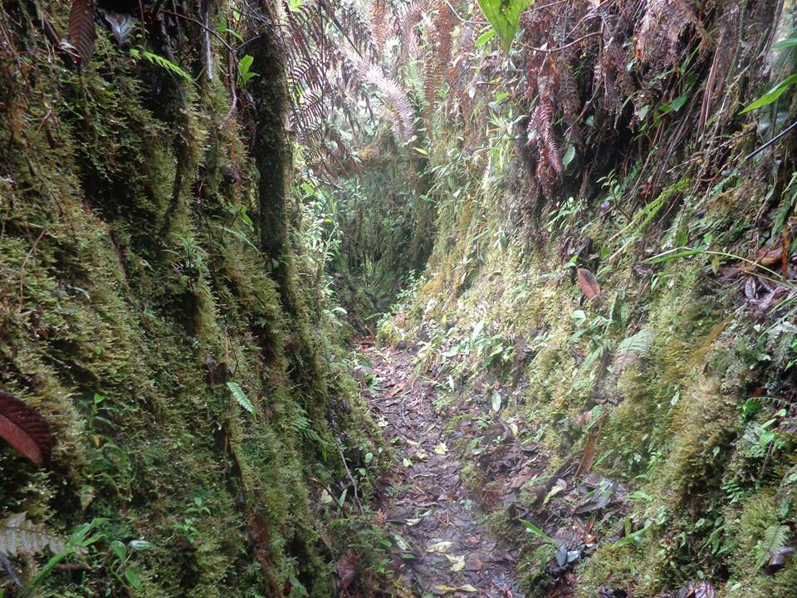
Senderos
Senderos Altos
Pahuma(300 metros)
Oso de Anteojos (1500 metros)
Senderos Bajos
Las Orquídeas (1550 metros)
Jardín Botánico (250 metros)
Pacay(1500 metros)
Gallo de la Peña (300 metros)

Slide 13
CONSTITUCIÓN LEGAL
ANALÍSIS INTERNO
EMPRESA UNIPERSONAL

Slide 14
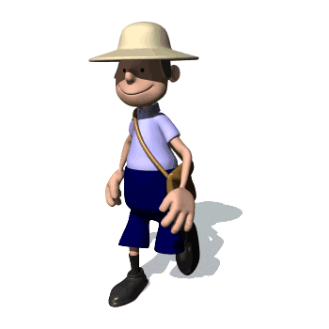
RECURSOS Y CAPACIDADES
ECONÓMICOS
FINANCIEROS
TECNOLÓGICOS
FÍSICOS

Slide 15
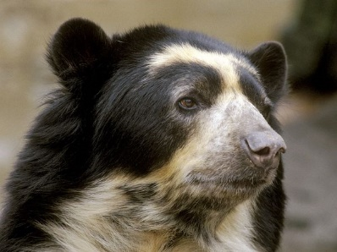
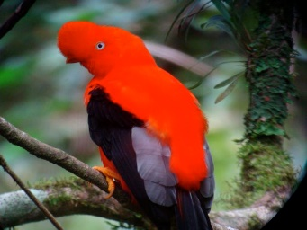
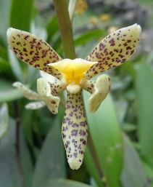
Cascada Shunguyacu 85 m.
Refugio Oso de Anteojos
Cascada Pacay 45 m.
Cascada Gallo de la Peña 15 m.
Centro de Interpretación
Jardín Botánico
Restaurante y Parqueadero
Vía Calacalí – la Independencia km 43

Slide 16
ESTRUCTURA ORGANIZACIONAL
Gerente General
Administrador
Área de Centro de Interpretación y Jardín Botánico
Área de Alojamiento
Área Mantenimiento y Seguridad
Guía de Planta
Guias Auxiliar
Guardaparques
Área de restaurante
Cocinera
Empleado Polifuncional

Slide 17
PRESTIGIO Y RECONOCIMIENTO
1975
1988
2000
2010

Slide 18
CAPÍTULO III: ESTUDIO DE INVESTIGACIÓN
ENFOQUE
Cualitativo
Cuantitativo
PARTICIPANTES
Personal de la Reserva Orquideológica Pahuma
Pasante
INSTRUMENTO
Entrevista
Miembros de GAD´s
(Mindo, Nanegalito,Nono)
6 partes, además de los datos del Entrevistado

Slide 19
PROCEDIMIENTO
Etapa 1.
Revisión bibliográfica
Etapa 2.
Elaboración del instrumento
Etapa 3.
Selección de los participantes
Etapa 4.
Aplicación del instrumento
Etapa 6.
Discusión de resultados
Etapa 5.
Sistematización y análisis de resultados

Slide 20
RESULTADOS
IMPACTOS POSITIVOS
Ámbito Económico
Condiciones de vida
Generación de Empleo

Slide 21
Ámbito Socio-Cultural
Valoración de tradiciones locales
Mejoramiento del equipamiento de los atractivos de la Reserva
Área de Alojamiento
Restaurante
Centro de Interpretación
Fundación CEIBA
El positivo intercambio cultural

Slide 22
Ámbito Ambiental
Acciones para reducir el impacto de la actividad turística:
sobre el medio ambiente
Sobrecarga Turística

Slide 23
IMPACTOS NEGATIVOS
Ámbito Económico
Aumento en el costo de vida
Aumento el valor del precio de la tierra
gran potencial turístico
Alimentación

Slide 24
Ámbito Socio-Cultural
Inseguridad
Crisis económica
Migración interna
Regular conservación de los Recursos de la Reserva
Falta de apoyo económico

Slide 25
Ámbito Ambiental
Contaminación por desechos sólidos
Deficiente
Sistema de recolección
Alteración del hábitat
Migración de especies
Erosión del Suelo
Producto del uso de las instalaciones
Cambio de Conducta

Slide 26
Contaminación por ruido y aire
sobre el ambiente
Vulnerable debido a su ubicación

Slide 27
CAPÍTULO IV: PROPUESTA
MEDIDAS PARA COMBATIR
Establecer precios equitativos
Reclamos correspondientes en las entidades pertinentes
Impacto Económico

Slide 28
Impacto Sociocultural
Capacitar el personal periódicamente
Alarma comunitaria con UPC más cercano
Fomentar el trabajo en la zona mediante diversos proyectos ambientales en la Reserva

Slide 29
Impacto Ambiental
Reciclar la basura, utilizando el concepto de” Basura Cero”.
Plantación de flora propia del bosque húmedo.
Delimitar Senderos

Slide 30
Tachos de basura ecológicos
Cristales y vidrios
Cartón y Papel
Residuos de origen
orgánico, Vegetales
o cárnicos
Plásticos, conservas y latas

Slide 31
Moderación en la práctica de deportes extremos en la Reserva.
Concientizar al turista mediante charlas al inicio de su visita.
Evitar la planeación de flora en la entrada de la Reserva.

Slide 32
MEDIDAS PARA POTENCIALIZAR
Impacto Económico
Realizar acciones para proteger su flora endémica
Mediante proyectos ambientales

Slide 33
Impacto Sociocultural
Inducciones llamativas para concientizar al turista
Utilizar el sendero de los “Yumbos” por importancia cultural
Remodelar la infraestructura con el reciclaje de materiales

Slide 34
Impacto Ambiental
Controlar el ingreso de Turistas
De manera permanente

Slide 35
PROGRAMA DE VINCULACIÓN
Relacionadas con la especialidad
Instituciones educativas sean estas públicas o privadas
Pasantías pre profesionales
ESPE
Generar, aplicar y difundir los conocimientos
Gestión
soporte al desarrollo sustentable
Ingeniería en Biotecnología
Ingeniería en Administración turística y Hotelera
Ingería en Geografía y Medio Ambiente
Manejo Recursos
amigable del medio ambiente
En las áreas de Geociencias y Ambiental
Capacitaciones

Slide 36
REUNIONES CON EXPERTOS EN TEMAS AMBIENTALES
Preocupantes
Para evitar perdida de especies
Para la Reserva
Su apoyo fundamental
Teniendo ya Impactos Ambientales
Concretos

Slide 37
INDICADORES DE SOSTENIBILIDAD

Slide 38
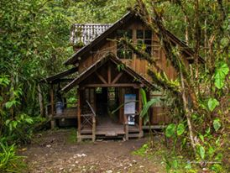
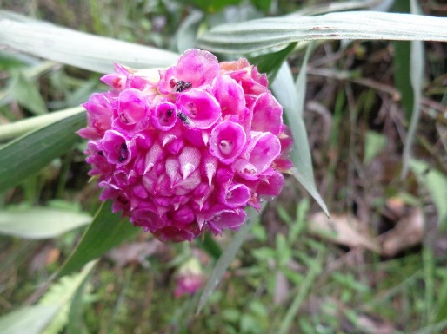
Pérdida de especies de flora y fauna en la Reserva Orquideológica Pahuma
Indicador
Total de Superficie afectada
Método de Cálculo
(Superficie deteriorada año1/Superficie total) x 100

Slide 39
Indicador
Inventario anual de especies
Método de Cálculo
Actualizar Inventario

Slide 40
Indicador
Porcentaje de especies en peligro de extinción
Método de Cálculo
(# especies en peligro de extinción/# Total de Especies) x 100

Slide 41
Insuficiente aplicación de buenas técnicas turísticas
Indicador
Extensión de senderos
Método de Cálculo
Total de senderos, capacidad máxima para cada uno

Slide 42
Indicador
Calidad de Senderos
Método de Cálculo
(Extensión de senderos degradados/extensión total de senderos) x 100

Slide 43
Indicador
Porcentaje Guías bilingües por temporada
Método de Cálculo
(Total de guías bilingües/Total de guías que trabajan por temporada)/ x 100

Slide 44
Indicador
Percepción del turista
Método de Cálculo
(Total de turistas satisfechos/Total de turistas que participan) x 100

Slide 45
Sobrecarga Turística en la Reserva Orquideológica Pahuma
Indicador
# total de turistas en senderos y sitios claves
Método de Cálculo
Registros por parte de administración de la Reserva

Slide 46
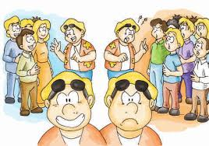
Indicador
Porcentaje de llegada de turistas en temporada alta
Método de Cálculo
(Llegada de turistas en alta temporada/ Total de llegadas anuales) x 100

Slide 47
Indicador
Porcentaje de turistas insatisfechos con la experiencia de visita debido a la sobrecarga turística
Método de Cálculo
(#de Turistas insatisfechos/# Total de turistas) x 100

Slide 48
Contaminación por desechos sólidos en Pahuma
Indicador
Número de basureros
Método de Cálculo
Conteo de basureros en cabañas y en paradas de senderos.

Slide 49
Indicador
Método de Cálculo
Programas de educación para el tratamiento de residuos sólidos
Evaluaciones al personal

Slide 50
Escasa calificación de empleados en el sitio turístico
Indicador
Programas de capacitación ejecutados al año en Pahuma
Método de Cálculo
# y frecuencia de programas de capacitación realizados por área de especialidad

Slide 51
Indicador
Porcentaje de turistas que perciben escasa calificación de empleados de la Reserva
Método de Cálculo
(# Turistas que perciben escasa calificación de empleados/ #Total de turistas)x100

Slide 52
Falta de consciencia ambiental
Indicador
% de personal capacitado en interpretación ambiental
Método de Cálculo
(Personal capacitado en interpretación ambiental/ Total del personal ) x 100

Slide 53
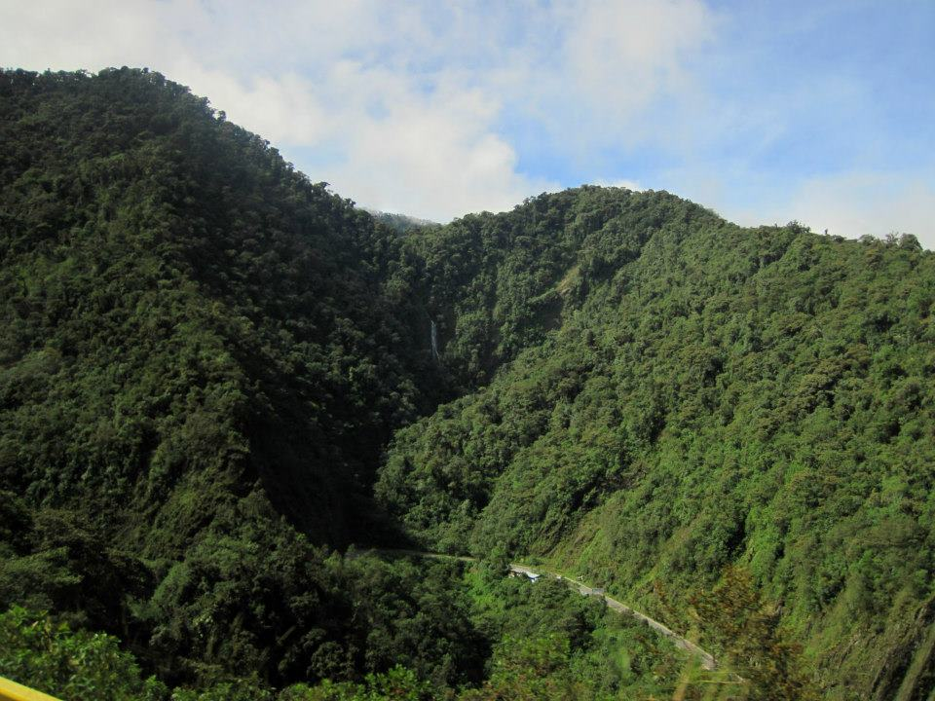
Indicador
% de superficie deteriorada
Método de Cálculo
(Superficie deteriorada/ Superficie total) x100

Slide 54
Gestión para la planificación del desarrollo turístico
Indicador
Porcentaje del área sometida a algún tipo de control
Método de Cálculo
(# de área sometida algún tipo de control/# Total del Área) x 100

Slide 55
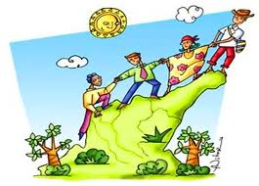
Indicador
% de ingresos destinados a inversión para lograr un desarrollo turístico
Método de Cálculo
(# ingresos destinados para lograr un desarrollo turísticos/ Total de ingresos) x 100

Slide 56
Limitadas competencias parroquiales para control sobre la prestación de servicios turísticos
Indicador
Porcentaje de personal parroquial con capacidad técnica y operativa en turismo
Método de Cálculo
(Personal parroquial con capacidad técnica y operativa/Total de personal parroquial) x 100

Slide 57
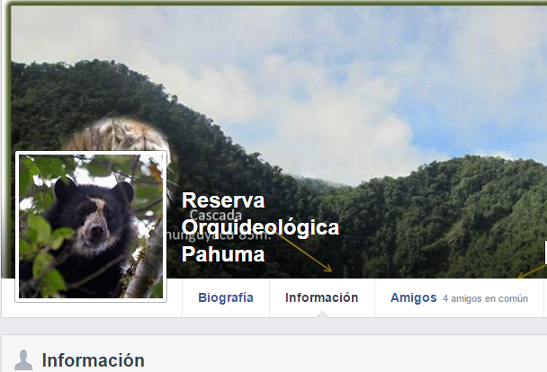
Estrategia de marketing Reserva Orquideológica Pahuma
Indicador
Calidad de la información disponible en las Redes Sociales
Método de Cálculo
Evaluación del grado de cobertura y actualización de la información

Slide 58
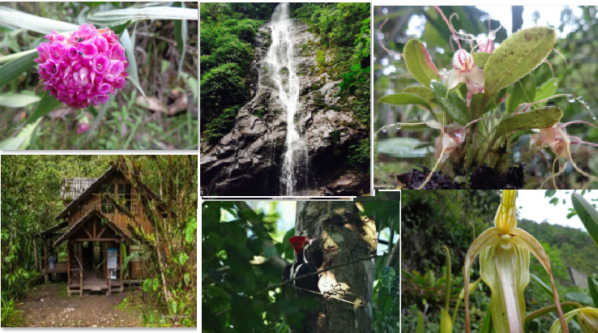
CAPÍTULO V: CONCLUSIONES Y RECOMENDACIONES
CONCLUSIONES

Slide 59
Impacto Económico
Impacto Sociocultural
Impacto Ambiental
Medidas para combatir
Medidas para potencializar

Slide 60
RECOMENDACIONES

Slide 61
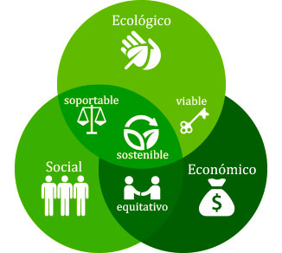
Propuestas Planteadas
Instituciones de Gobierno
Inversionistas
Desarrollo Sostenible
Indicadores
Regular
Modificaciones
Convenio con la Fundación CEIBA
Seguimiento

Slide 62
